Slide 1
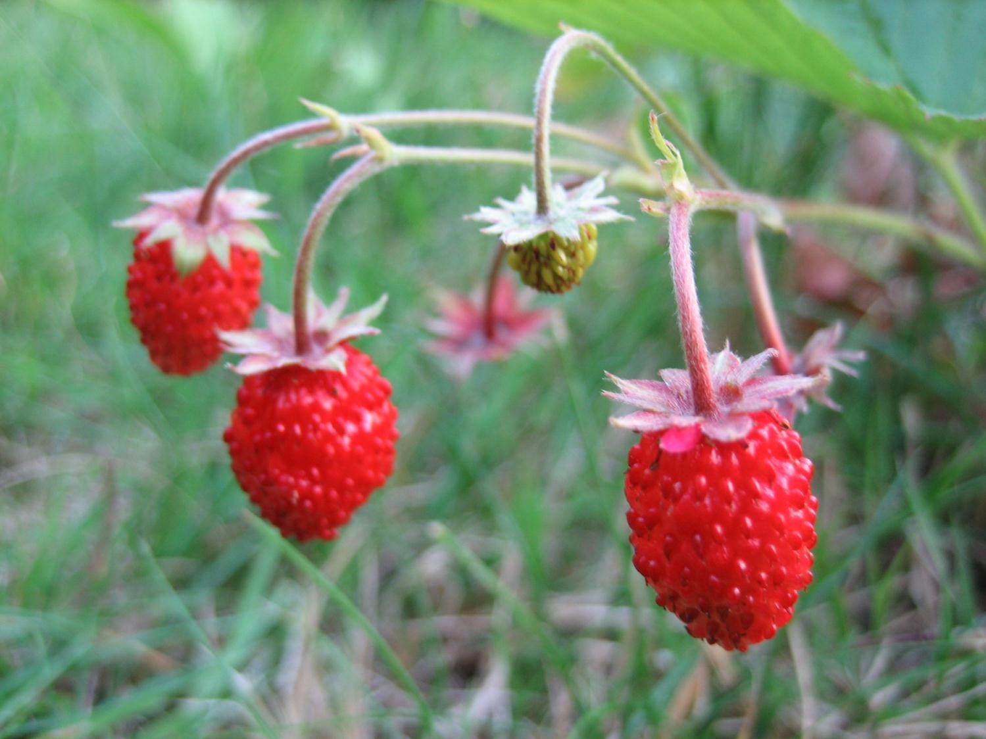
ягоды

Slide 2
?
Я капелька лета на тоненькой ножке
Плетут для меня кузовки и лукошки
Кто любит меня, тот и рад поклониться
А имя дала мне родная землица.

Slide 3
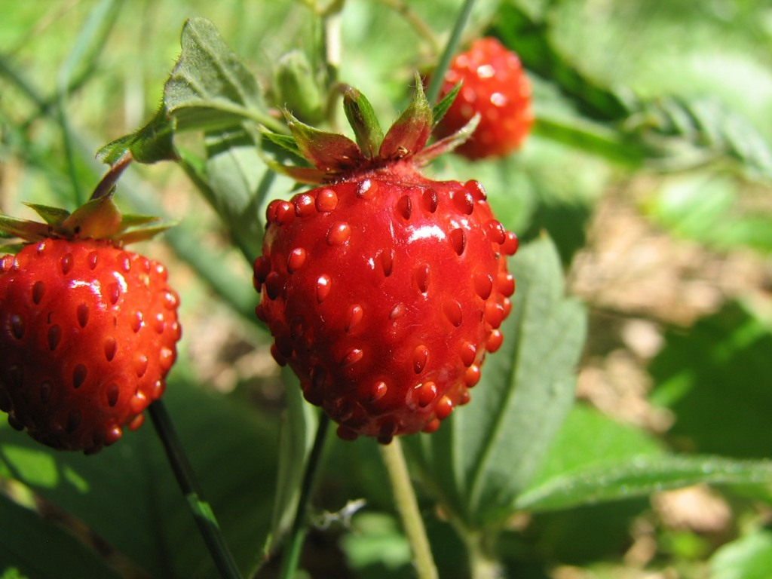

Slide 4
?
В красном тельце
Костяное сердце.

Slide 5
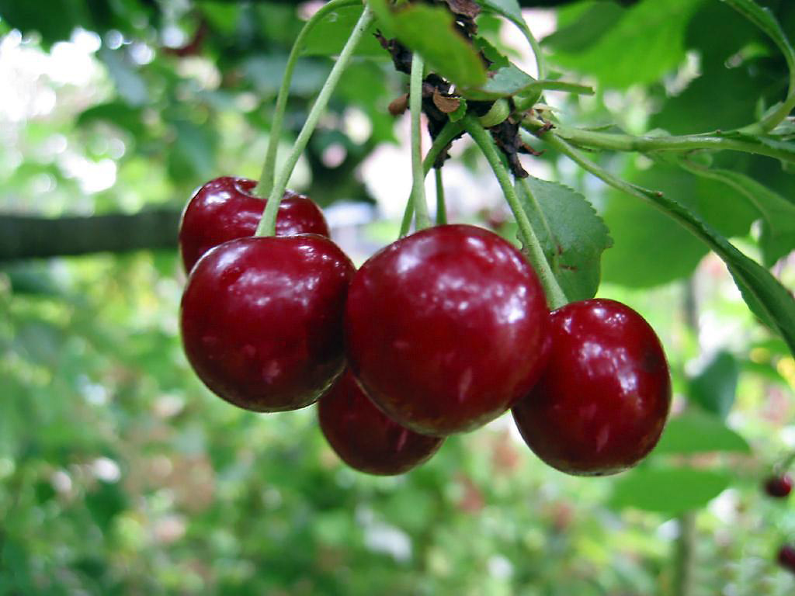

Slide 6
?
Две сестры летом зелены,
К осени одна- краснеет,
Другая- чернеет.

Slide 7
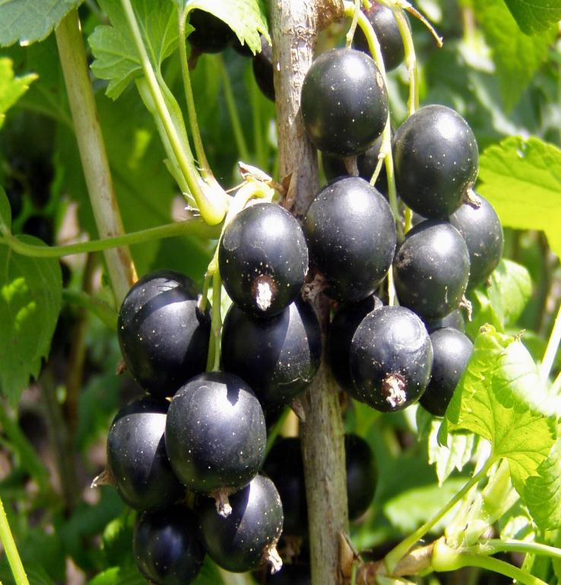
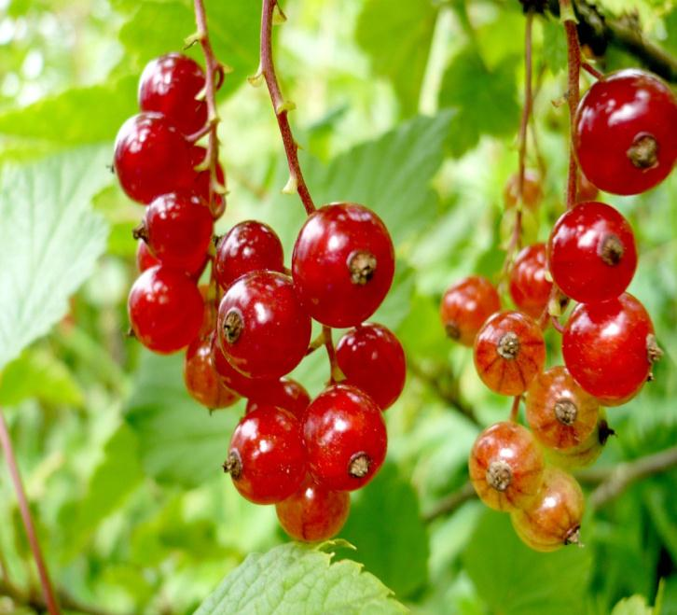

Slide 8
?
Бусы красные висят
Из кустов на нас глядят
Очень любят бусы эти
Дети, птицы и медведи.

Slide 9
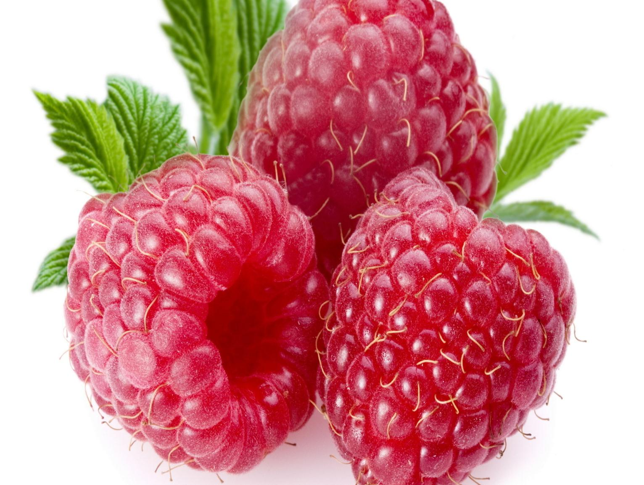

Slide 10
?
Я красна и кисла
На болоте росла.

Slide 11
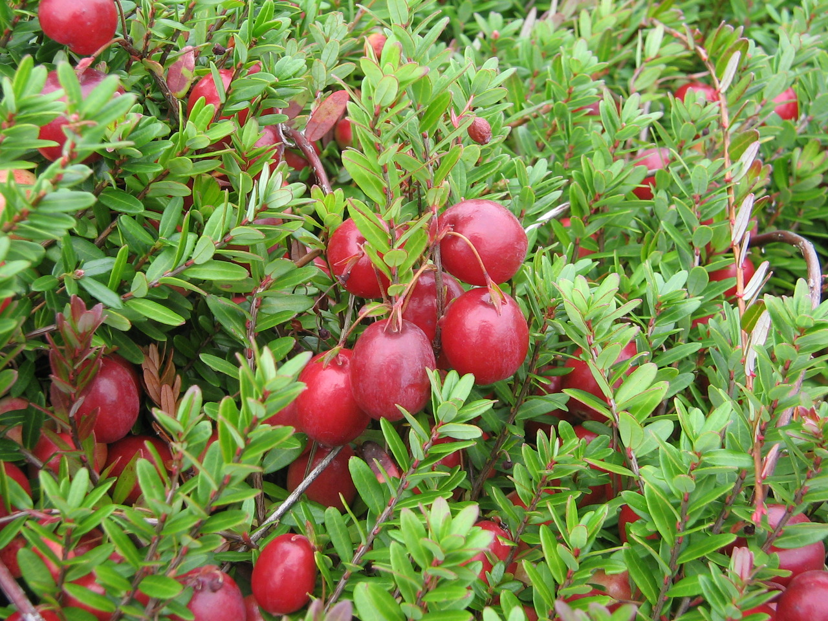

Slide 12
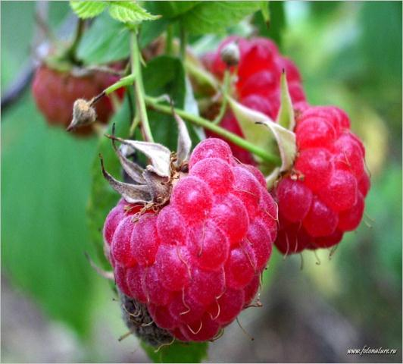
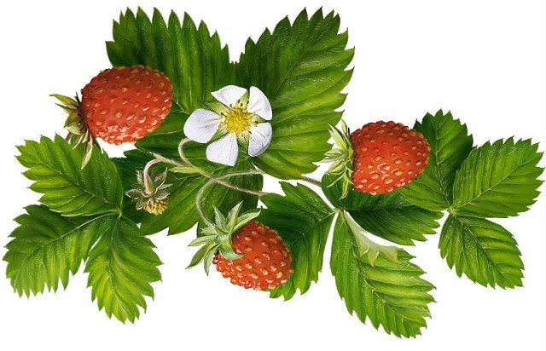
ЯГОДЫ

Slide 13
Отгадай, что
лишнее.?

Slide 14
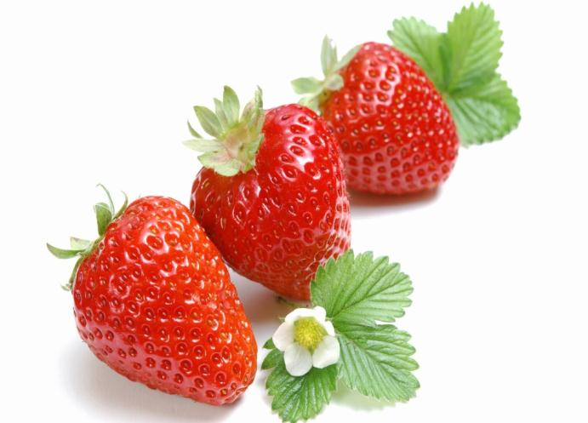
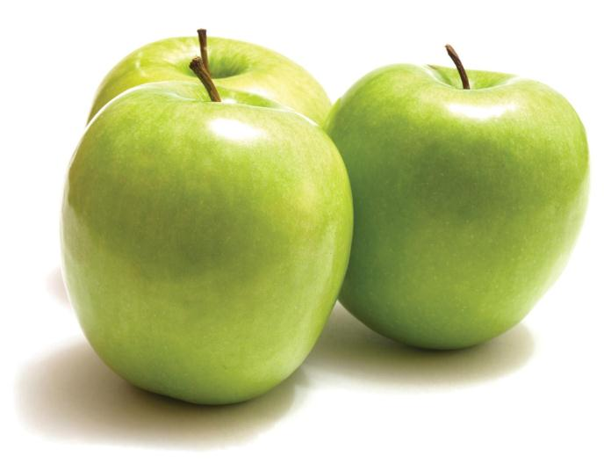

Slide 15
